Slide 1

Финальный проект на тему: «Прогнозирование количества просмотров в интернет сервисе Авито» по курсу: «Big data analysis» образовательного центра Geekbrains
Выполнила студентка
Бурмистрова Наталья Михайловна

Slide 2
1. Цель 2. Метрика 3. Данные 4. Обработка признаков 5. Модель 6. Результат 7. Архитектура
Содержание

Slide 3
Прогноз поможет пользователю выбрать более успешное время для публикации, также, отталкиваясь от прогноза, можно ввести систему с динамической ценой за публикацию. Так, к примеру, в «прайм-тайм» поставить более высокую стоимость.
Прогноз количества просмотров товара
Цель

Slide 4
В качестве метрики была взята среднеквадратичная логарифмическая ошибка, т.к. стоит задача регрессии и разброс предсказанных значений очень большой.
Среднеквадратичная логарифмическая ошибка (RMSLE)
Метрика

Slide 5
start_time - время подачи объявления (МСК) title - заголовок объявления price - цена item_id - идентификатор объявления owner_type - тип владельца объявления (Private – частный пользователь; Company – компания; Shop – владелец магазина на Avito) category - категория объявления (Транспорт, недвижимость и т.д.) subcategory - подкатегория объявления param1, param2, param3 - параметры объявления region - регион размещения объявления item_views - целевая переменная, кол-во просмотров объявления
Описание данных
Есть пропуски в категориальных признаках
Объектов – 376 687
Данные

Slide 6
Признак | Метод
owner_type | get_dummies
category | get_dummies
subcategory | Конкатенация с очисткой, нормализацией и дальнейшим построением вектора TfidfVectorizer
param1, param2, param3 | Конкатенация с очисткой, нормализацией и дальнейшим построением вектора TfidfVectorizer
title | Конкатенация с очисткой, нормализацией и дальнейшим построением вектора TfidfVectorizer
region | Кодировка по количеству
start_time | Добавление новых фичей (week_day, cos_time, sin_time)
Обработка признаков

Slide 7
В качестве модели был взят XGBoost как один из самых производительных и эффективных алгоритмов.
XGBoost
Модель

Slide 8
RMSLE показал на тренировочной выборке 0,137, на валидационной выборке 0,146
XGBoost
Результат

Slide 9
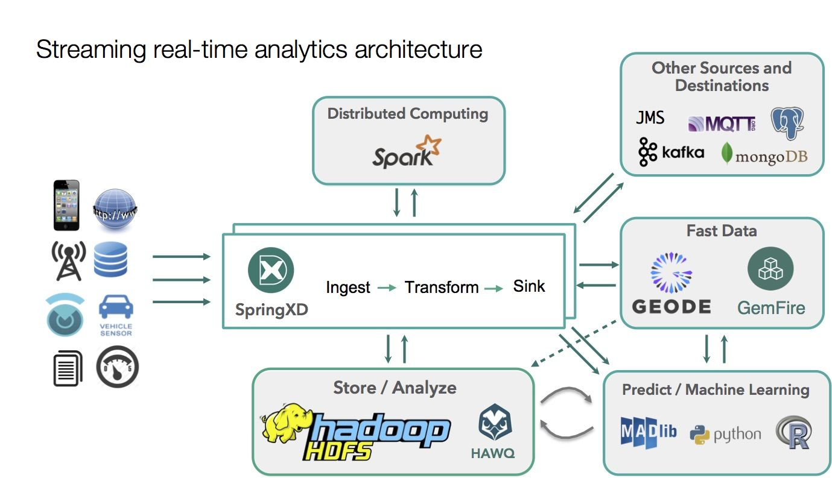
Архитектура

